Slide 1
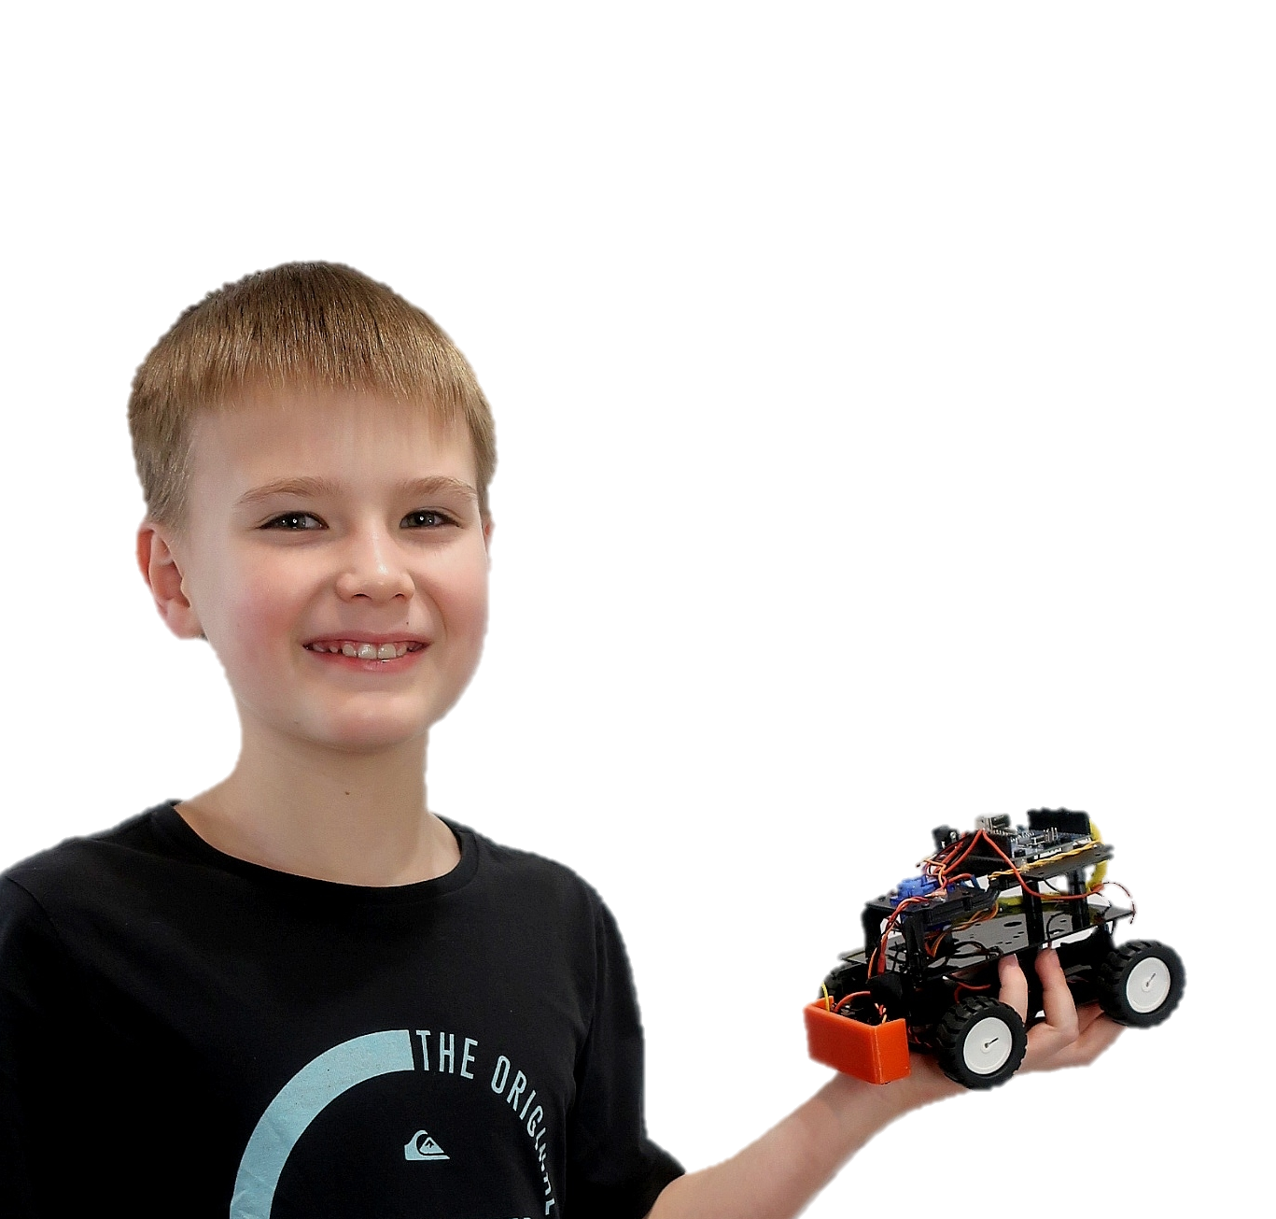

Мой робот-инспектор
Робототехнический проект
Автор проекта:
Капралов Дмитрий
4 «А» класс
ГБОУ школа №49
Руководители проекта:
Марунич Светлана Вячеславовна
Винокуров Юрий Андреевич
2024-2025 у.г.

Slide 2
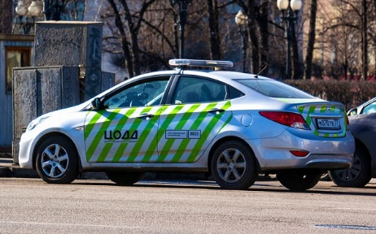
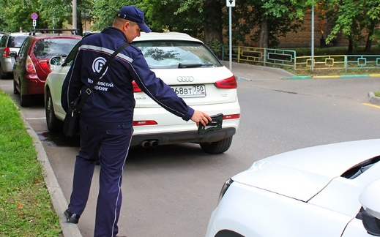
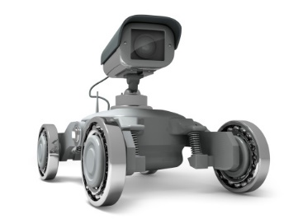
                ОГЛАВЛЕНИЕ
                Введение (постановка задачи, актуальность, цель работы и её значение)
                Основное содержание
                Выводы и практические рекомендации
                Заключение
                Список литературы, использованное программное обеспечение

Slide 3
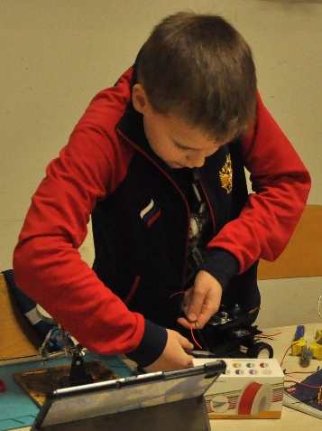
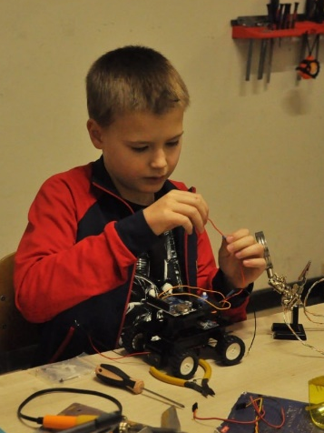
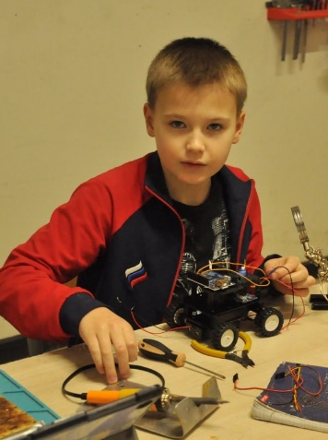
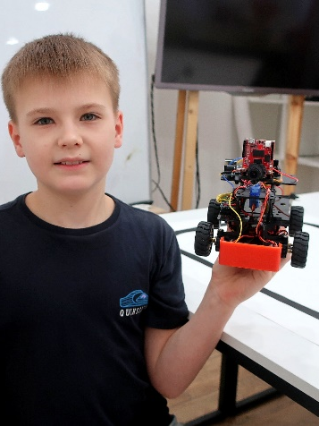
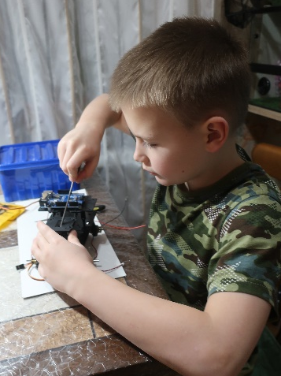
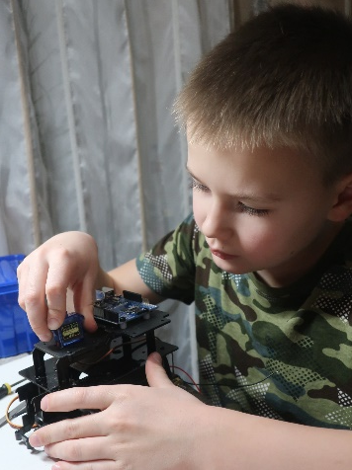
                ВВЕДЕНИЕ
                Постановка задачи – собрать робота и научиться писать код программы, чтобы запрограммировать его для самостоятельного передвижения по заданной линии с автоматической коррекцией направления движения без участия оператора. На втором этапе «научить» робота фотографировать макет номера автомобиля и программно его определять для последующей обработки.
                Актуальность – неправильная парковка автомобилей по-прежнему остаётся насущной проблемой в городах. Несмотря на то, что появляются новые зоны парковки, сотрудники постоянно отслеживают машины, оставленные в неположенных местах и, зачастую, мешающие пешеходам и другим водителям.
                В Москве номера припаркованных автомобилей фиксируют пешие инспекторы (ГКУ «Администратор московского парковочного пространства») и автомобили с системой «ПаркРайт» (автомобили-парконы).
                Цель работы и её значение – отработать модель автономного робота с встроенной камерой и принцип фотографирования макетов автомобильных номеров с последующей автоматической обработкой данных для возможности замены людей-инспекторов и водителей автомобиля-паркона на роботов-инспекторов.

Slide 4
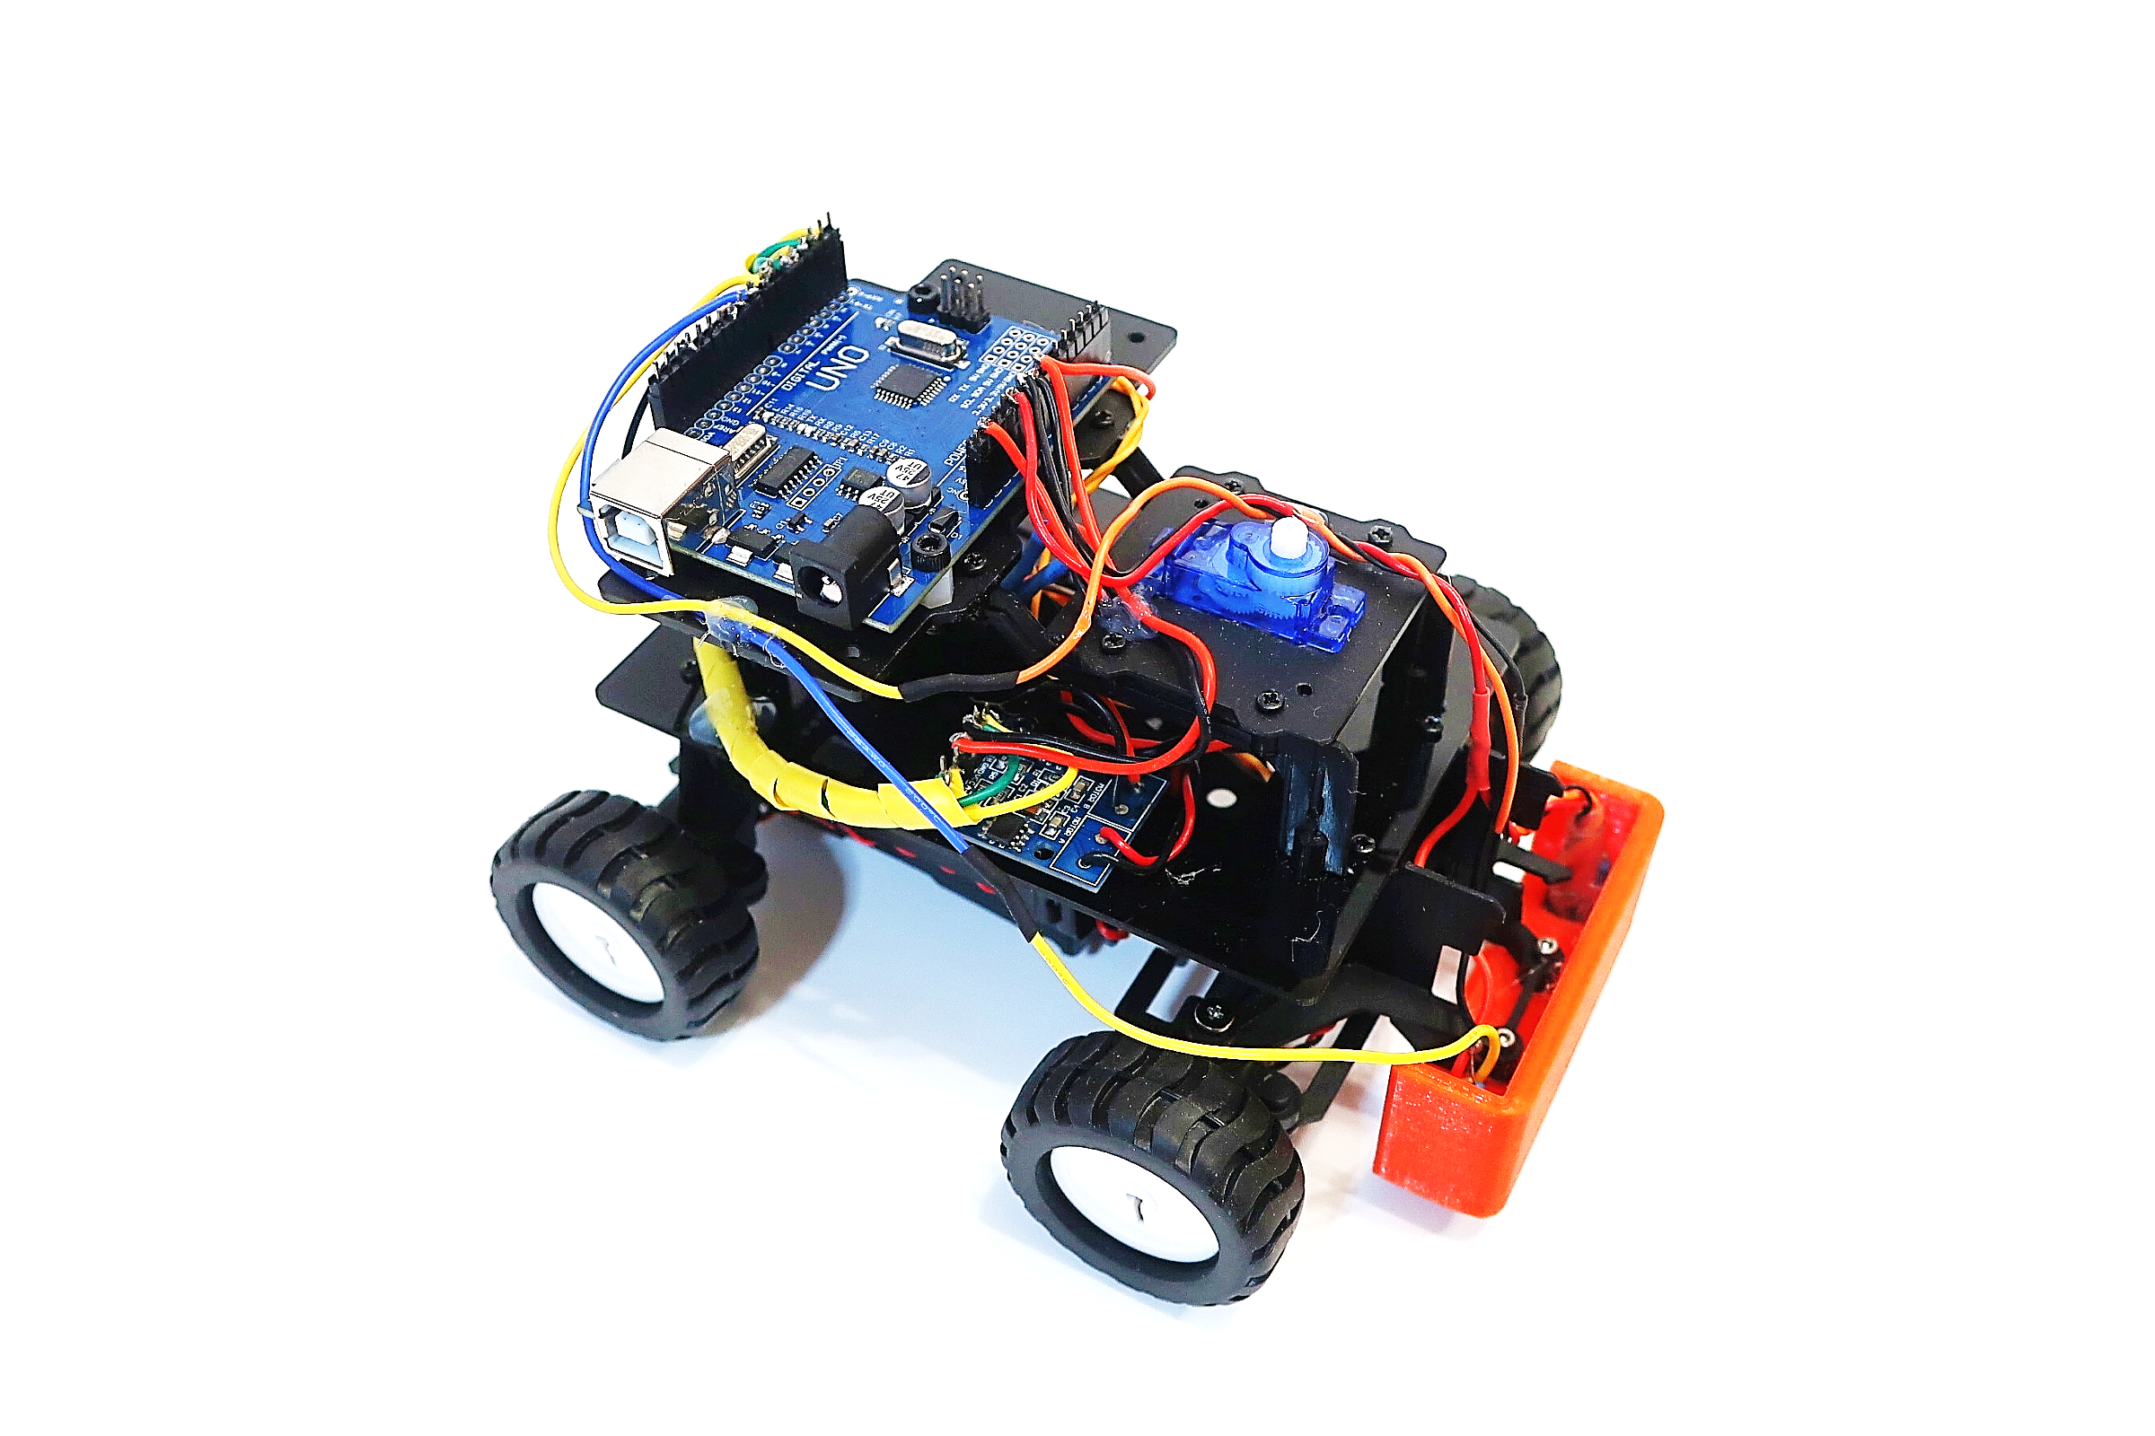
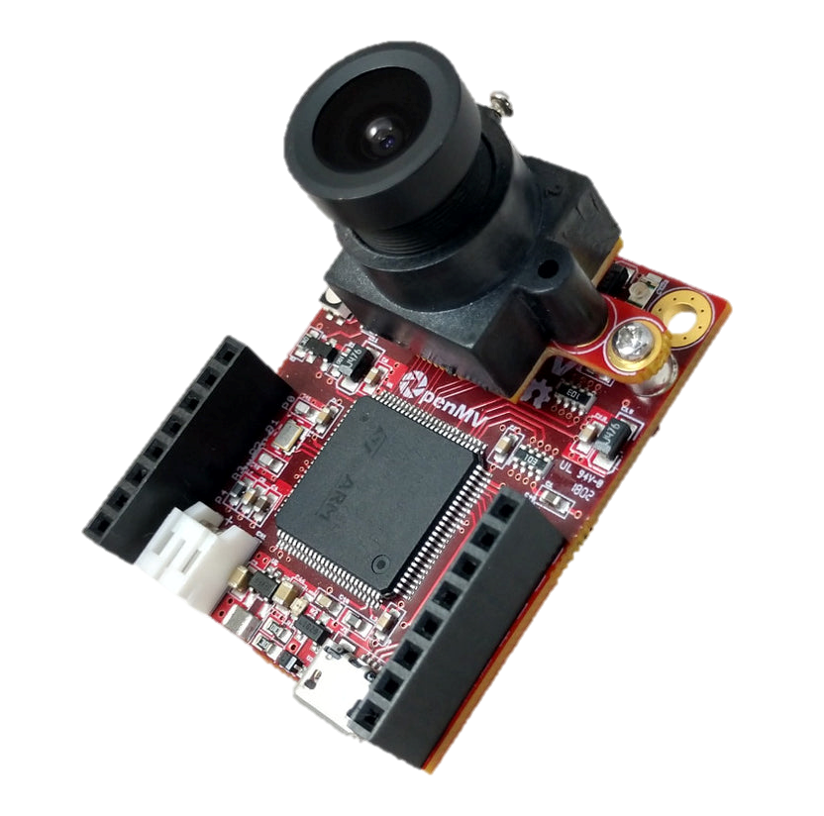
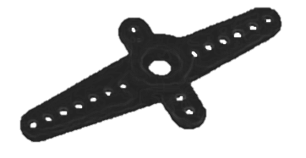
                Составляющие робота-инспектора
                За основу берем готовые черные акриловые панели шасси с поворотным механизмом, на которых будем располагать все основные компоненты нашего робота. Как показано на последующих слайдах.

Slide 5
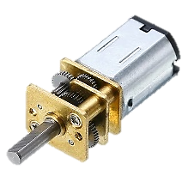
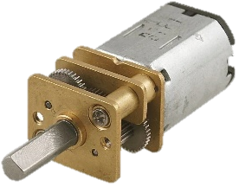
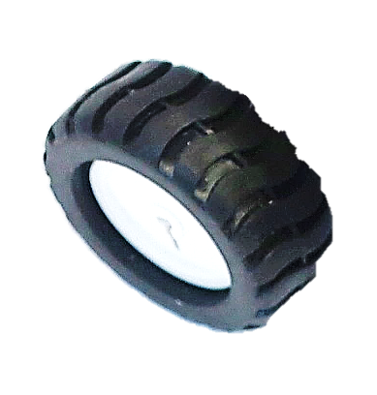
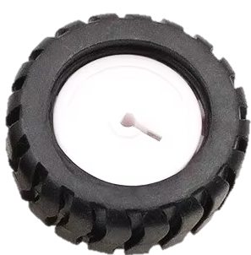
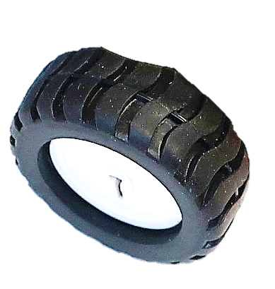
                4 колеса с индивидуальными электродвигателями с встроенными понижающими редукторами
                Каждое колесо приводится в движение отдельным электродвигателем. Управление скоростью и направлением вращения колес происходит через драйверы двигателей от сигналов с основного контроллера.
                х4
                электродвигатель
                редуктор
                х4
                усиленное колесо

Slide 6
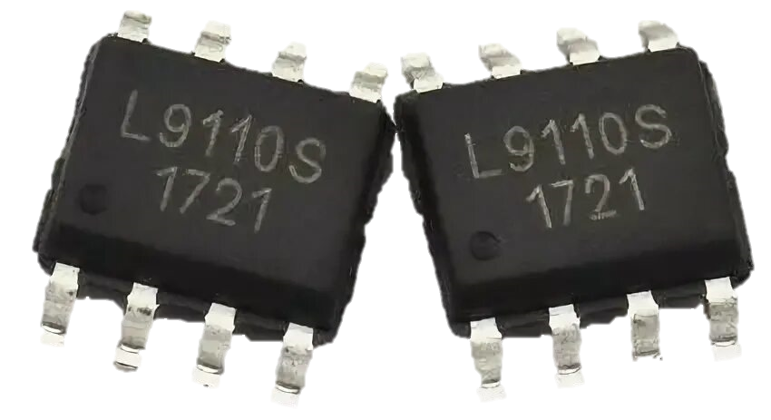
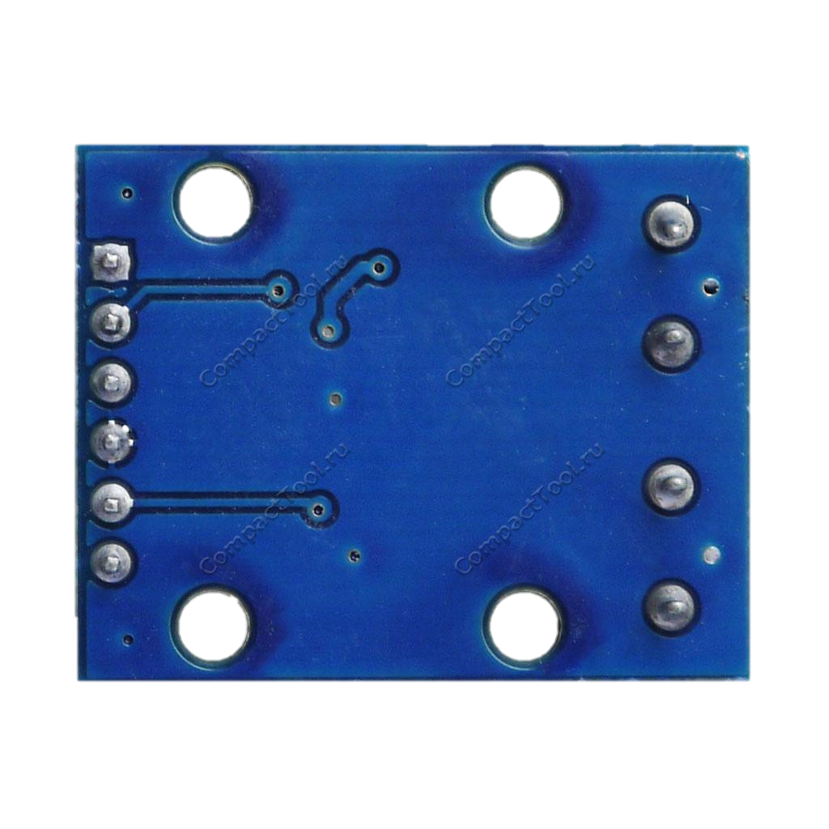
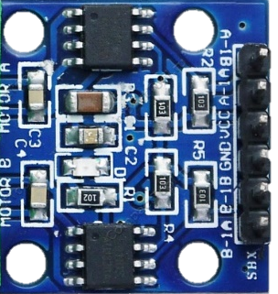
                Плата-модуль с двумя драйверами шаговых двигателей L9110S
                Драйвер мотора является обязательной частью конструкции любого передвижного робота, следующего по курсу за намеченной полосой или самостоятельно корректирующего собственные движения при обнаружении препятствия.
                Модуль содержит 2 микросхемы драйвера L9110S, которые используются для смены полярности питания 4-х моторов.
                Каждый двухканальный драйвер двигателя позволяет управлять двумя электромоторами постоянного тока одновременно (управляя направлением вращения каждого двигателя по отдельности или же, управляя скоростью вращения сразу двух двигателей).
                два драйвера L9110S
                плата-модуль

Slide 7
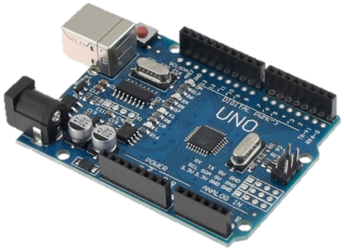
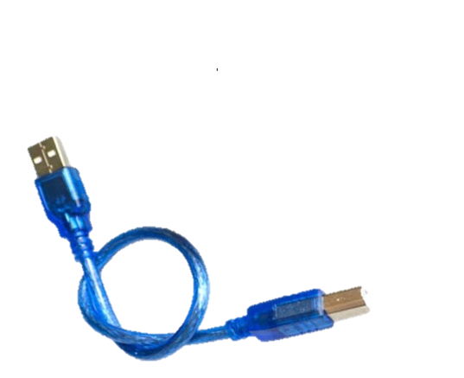
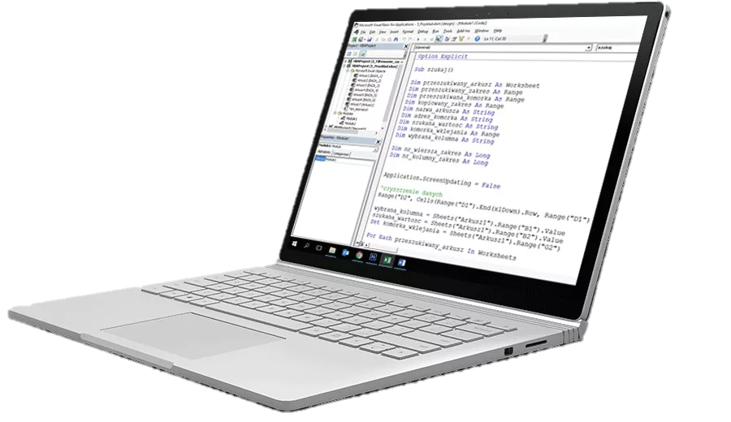
                Контроллер Uno, совместимый с Arduino
                Предназначен для быстрого программирования устройств на базе микроконтроллера.
                Модуль содержит встроенный стабилизатор напряжения и программатор. Для программирования используется USB-кабель. Микроконтроллер содержит встроенную флэш-память для хранения кода программы. Программирование (написание кода) происходит на компьютере.
                контроллер Uno
                USB-кабель

Slide 8
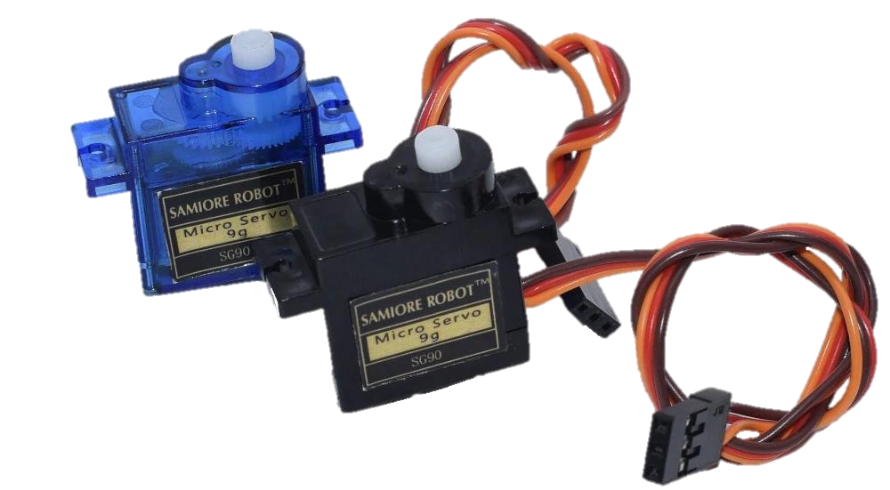
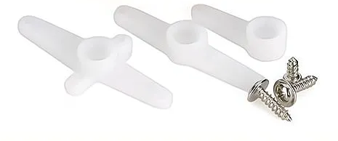
                Два сервопривода SG90
                Микро сервопривод SG90 с пластиковым редуктором (в комплекте три различные насадки под различные задачи и механизмы): верхний, синий, предназначен для управления поворотом камеры, а нижний, черный, – для поворота передних колес и управления направлением движения робота.
                сервопривод SG90
                набор насадок

Slide 9
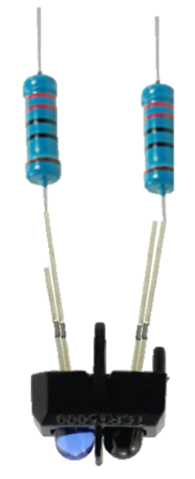
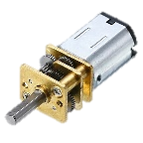
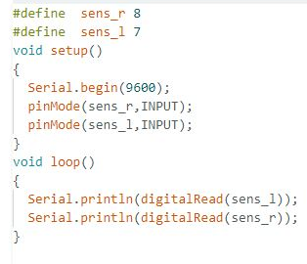
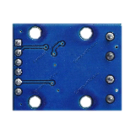
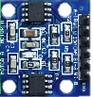
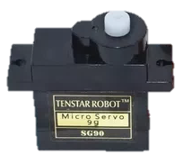
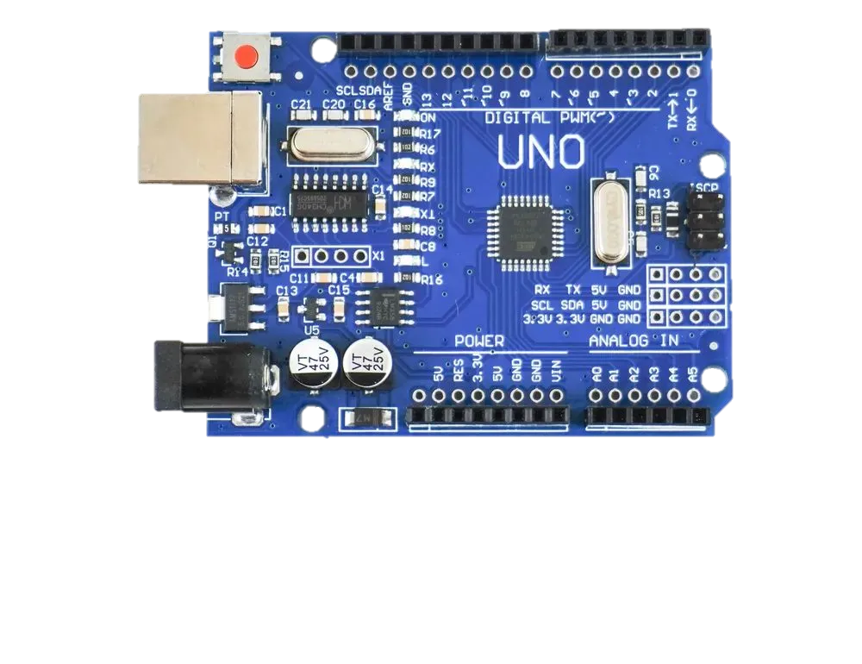

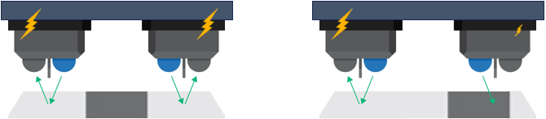
                Два датчика отражения (или датчик линии)
                Нужны для того, чтобы робот мог самостоятельно ехать по заданной линии направления движения. Каждый датчик состоит из двух элементов: ИК-светодиода (излучателя) и фототранзистора (приёмника).
                Расположив два датчика с двух сторон от заданной линии, можно с помощью полученного и преобразованного датчиками электрического сигнала управлять направлением движения робота – сигналы поступают на основной контроллер управления Uno и затем с учетом прописанного кода программы передаются в обработанном виде на сервопривод для изменения направления движения передних колес и на датчик двигателей для их вращения.
                датчики линии
                (с резисторами)
                код программы

Slide 10
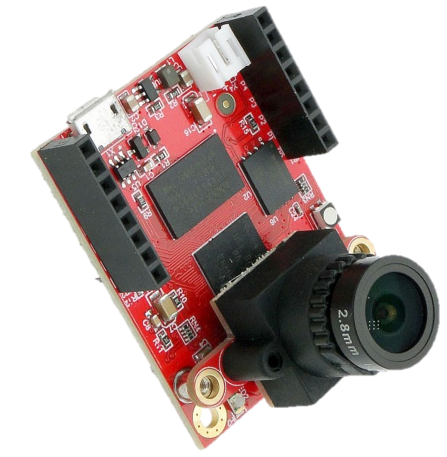
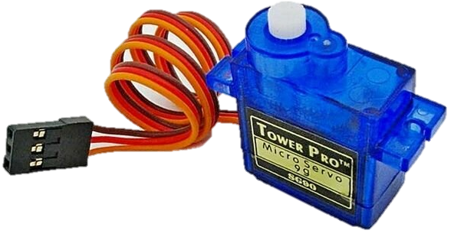
                Модуль камеры на базе видеосенсора OV5640
                Сенсор OV5640 – это высокопроизводительный датчик изображения, предназначенный для обработки изображений. Камера способна распознавать цвета, цифры, QR-коды.
                В моем проекте поворот камеры относительно хода движения робота осуществляется с помощью верхнего сервопривода. Автоматический поворот камеры происходит за счет написанного кода программы, который прописывается на компьютере в приложении Arduino и закачивается в память контроллера Uno.
                модуль камеры
                код программы
                сервопривод

Slide 11
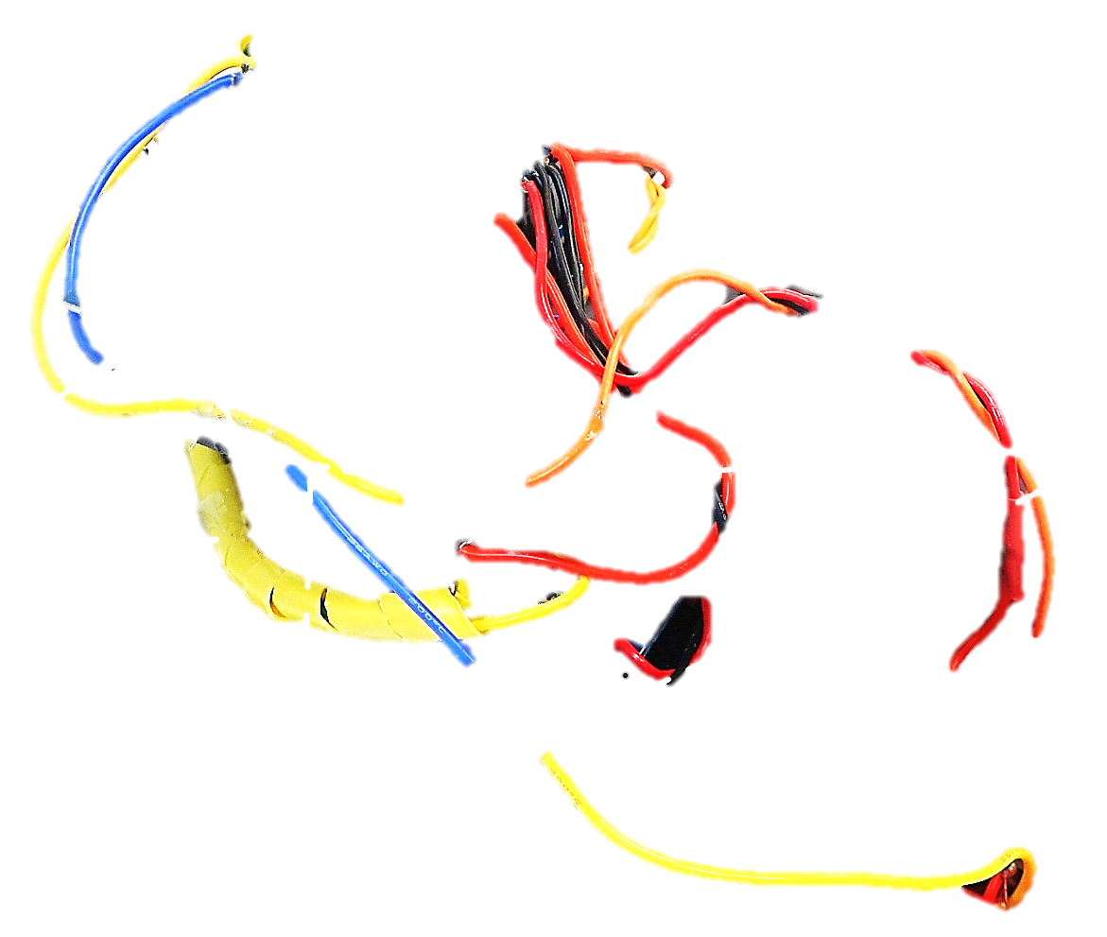
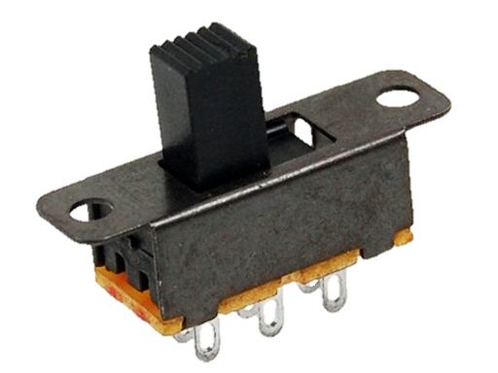
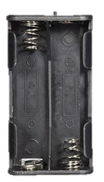
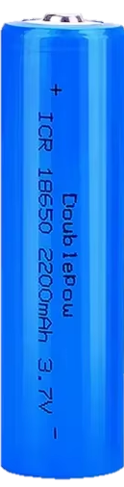
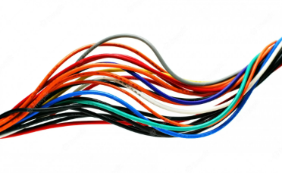
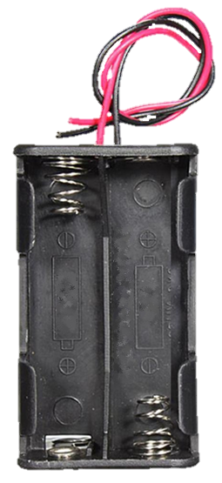
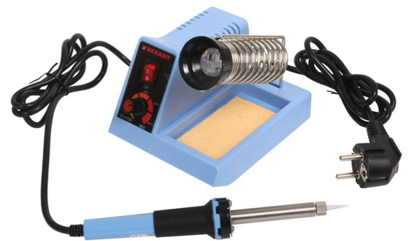
                Источник питания и соединение компонентов друг с другом
                В качестве источника питания робота используем два аккумулятора типа 18650. На нижней части рамы расположены батарейный отсек, необходимый для размещения аккумуляторов, а также переключатель – для вкл/выкл робота. Для связи всех необходимых компонентов робота между собой в единую рабочую схему используем разноцветные провода и соединение методом пайки.
                Фиксация компонентов к раме происходит при помощи винтов.
                переключатель
                провода
                батарейный отсек с аккумуляторами
                паяльник

Slide 12
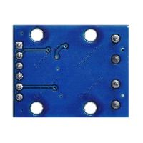
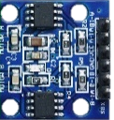
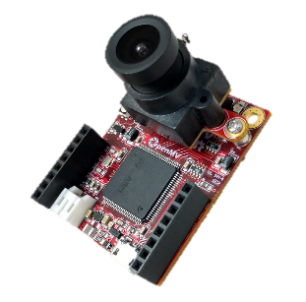
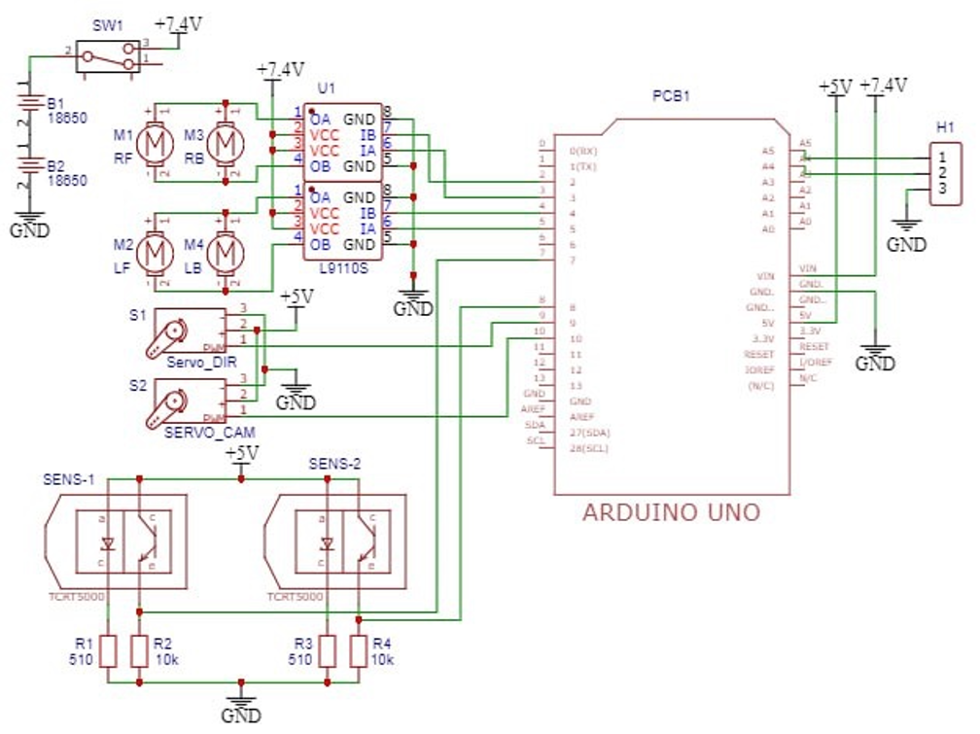
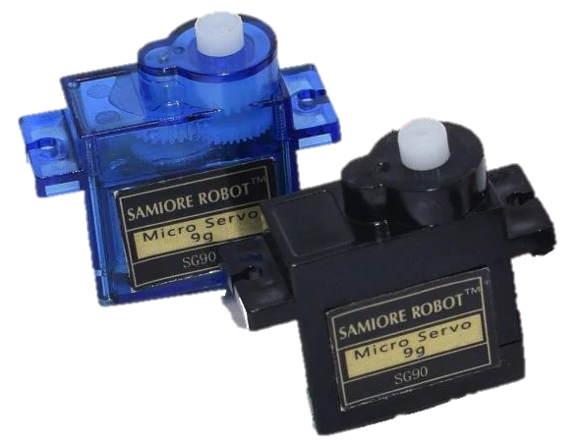
                Принципиальная схема робота-инспектора
                На рисунке схематично представлены основные компоненты робота.
                х4

Slide 13
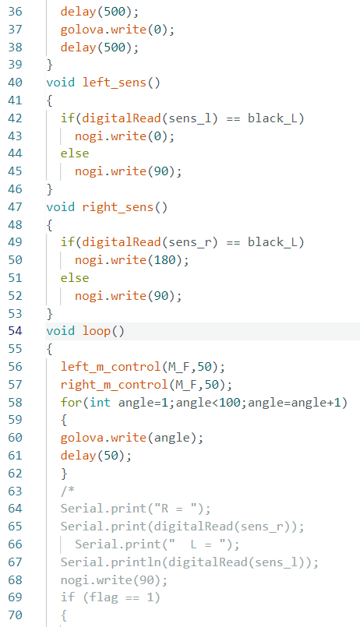
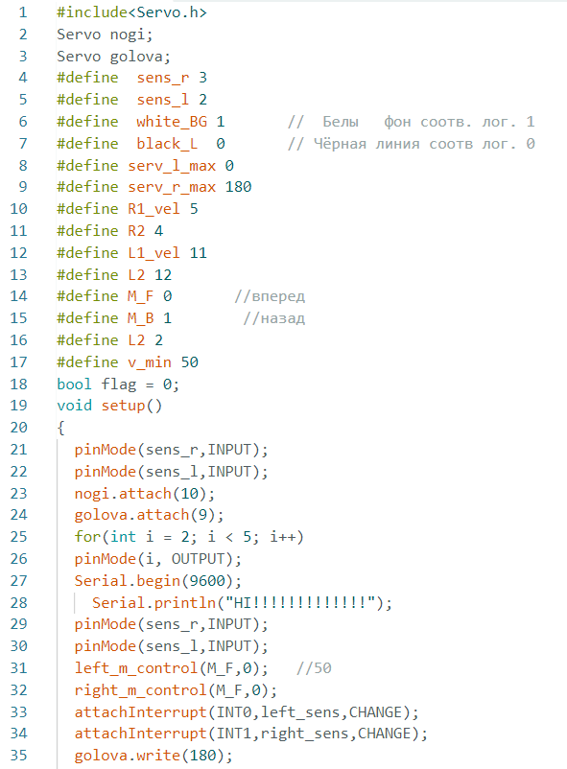

                Основы программирования – написание кода программ
                Для автономного управления роботом и его элементами используются программы, прописанные определенными кодами.
                На первом этапе в рамках данного проекта я осваиваю базовые навыки программирования на языке С (си) по написанию кода программ на базе Arduino для автоматического управления роботом и направления его движений, а также кода для управления поворотами камеры.

Slide 14
                Выводы и практические рекомендации
                Пешие инспекторы ходят по улицам со специальными планшетами и фиксируют номера машин, стоящих в зоне платной парковки, во дворах и под запрещающими знаками. После чего отправляют данные в информационный центр, где происходит обработка. Водитель автомобиля-паркона едет по заданному маршруту, а камера фиксирует номера всех припаркованных машин. Зафиксированные нарушения отправляются на сервер ГИБДД, где инспекторы назначают штраф и выносят решение об эвакуации неправильно припаркованного автомобиля.
                Роботы-инспекторы, отслеживающие правильность парковки дорожного транспорта, могли бы облегчить работу пешим инспекторам и водителям автомобилей-парконов. Такие роботы регулярно проверяли бы наиболее загруженные маршруты с парковками для фиксации номеров машин нарушителей. Данный контроль над правильностью парковки повысит дисциплину среди автомобилистов.
                Заключение
                В ходе проекта я научился самостоятельно собирать более сложную модель робота, оснащенного камерой с функцией фотографирования, для отработки возможности практического использования робота в быту, а также освоил основы программирования и написания кодов программ для автономной работы робота.
                На следующем этапе я хочу освоить написание программ для обработки в автоматическом режиме собранной роботом информации.

Slide 15

                Список литературы, использованное программное обеспечение
                Посещение практических занятий по робототехнике
                (Клуб инженеров «Сумма технологий», наставник: Винокуров Юрий Андреевич)
                Установка среды разработки для Arduino, по ссылке
                Arduino Uno R3 – платформа c микроконтроллером, по ссылке
                Плата-модуль с двумя драйверами шаговых двигателей L9110S, по ссылке
                Микропривод постоянного вращения – сервопривод SG90, по ссылке
                Камера машинного зрения OpenMV с сенсором OV5640, по ссылке
                Датчик линии TCRT5000: руководство по использованию, по ссылке
                Робототехника для начинающих. Робот, «бегающий» по линии, по ссылке
                Книги-описания от электронного конструктора «Знаток», Книга 1 и Книга 2

